Slide 1


Salam Budaya
Yeni Kusumawati, S.Pd.
Guru Seni Budaya
SMP N I Sooko

Slide 2
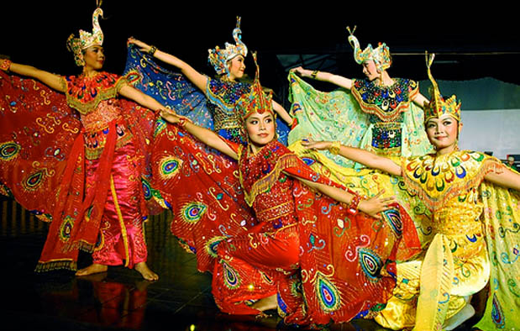

TARI KREASI

Slide 3

Pengertian Tari Kreasi
Pada awalnya, tari kreasi merupakan pengembangan dari tari rakyat dan tari klasik. Tari kreasi baru muncul karena adanya panduan gerak dari berbagai daerah atau dengan masuknya gerak tari dari negara lain, dikembangkan dengan unsur tradisi yang ada dan iringan musik yang bervariasi sehingga menjadikan tari di Indonesia semakin beragam. Tari kreasi mempunyai bentuk mengekspresikan artistik yang bersifat individual dan lebih menekankan pada ekspresi dan estetika dari pertunjukannya.

Slide 4




Pengertian ke 2
Pengertian tari kreasi adalah jenis tari yang koreografi nya masih bertolak pada tari tradisional atau pengembangan dari pola-pola tari yang sudah ada. Terbentuknya tari kreasi karena dipengaruhi oleh gaya tari daerah lain atau negara lain maupun hasil kreativitas penciptanya. Sebagai contoh, Tari Gebyar Trompong, Tari Oleg Tambulilingan, Tari Manuk Rawa (Bali), Tari Karonsih (Jawa tengah), Tari Kipas, dan Tari Mainang Pulo Kampu (Sumatra).

Slide 5
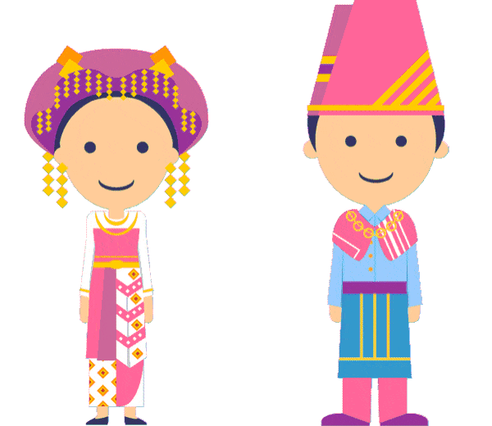
Ada 2 jenis :
Jenis Tari Kreasi
Tari kreasi berpolakan tradisi
Tari kreasi baru tidak berpolakan tradisi (nontradisi)

Slide 6
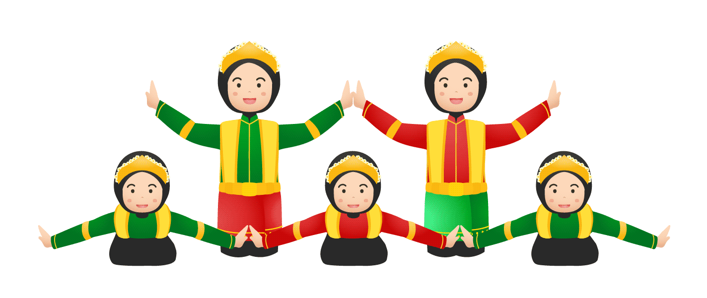
Tari kreasi berpolakan tradisi
Tari kreasi yang garapannya dilandasi oleh kaidah-kaidah tari tradisi baik dalam koreografi , musik/karawitan, tata busana dan rias, maupun tata teknik pentasnya, tanpa menghilangkan esensi tradisinya. Salah satu contoh tari kreasi baru, yaitu Tari Nandak Gojek dari Betawi, yang ditarikan oleh siswi SMK Negeri di Jakarta Jurusan Seni Tari. Tarian ini diciptakan pada tahun 2014 oleh siswi SMK dengan bimbingan guru kesenian dan tarian ini berangkat dari pengembangan gerak tari Topeng Betawi dengan iringan musik gamelan topeng dan properti tari, yaitu payung.

Slide 7
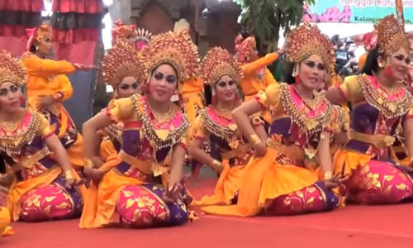

Slide 8

Tari kreasi baru tidak berpolakan tradisi (nontradisi)
Tari kreasi yang garapannya melepaskan diri dari pola-pola tradisi baik dalam hal koreografi , musik, rias, dan busana maupun tata teknik pentasnya. Salah satu tari kreasi baru nontradisi, yaitu tari kontemporer.

Slide 9
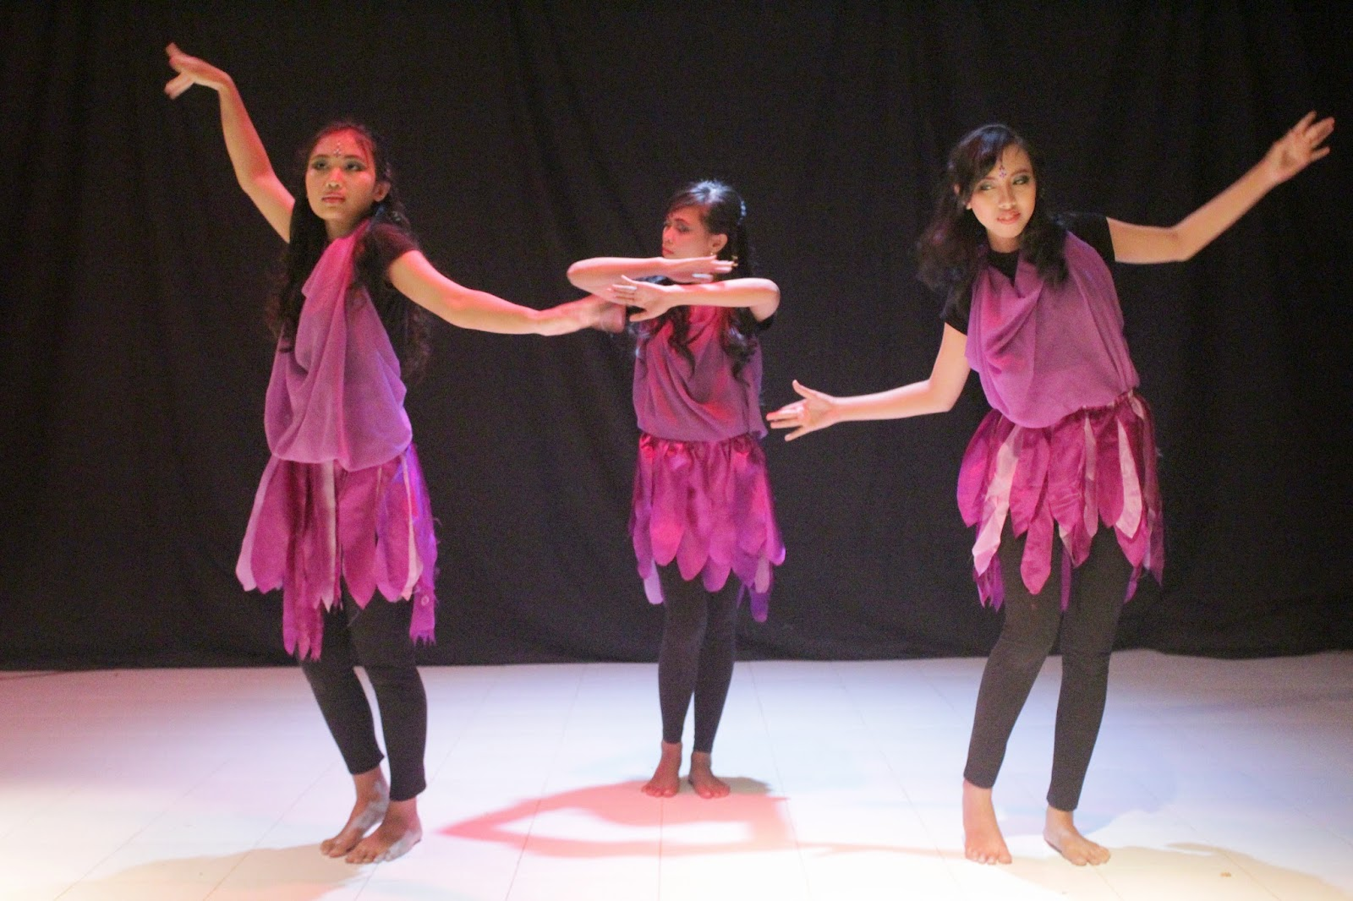

Slide 10

Keunikan Gerak Tari Kreasi
Tari Gegot
Tari Ronggeng Blantek
Tari jenis ini adalah tari yang disusun sengaja untuk diperton tonkan. Oleh karena itu, dalam penyajiannya meng uta ma kan segi artistiknya, peng garapan koreografi yang baik, serta tema dan tujuan yang jelas.
Blantek merupakan tari kreasi baru yang diangkat dari teater Betawi, yaitu Topeng Blantek, di mana dalam memulai sebuah pertunjukan topeng biasanya sebagai pembuka diawali dengan sebuah pertunjukan tari yang disebut Ronggeng Blantek

Slide 11
Keunikan Gerak Tari Kreasi
Tari Loliyana
Tari Saman
Tari Loliyana berasal dari kata Lola, yaitu pekerjaan mengumpulkan hasil laut. Proses panen lola diawali dengan pesta rakyat mengelilingi api unggun dari malam hingga subuh, dilanjutkan dengan syukuran dan doa kepada Yang Maha Kuasa demi keberhasilan panen yang akan dilaksanakan
Tari Saman adalah sebuah tarian suku Gayo yang biasa ditampilkan untuk merayakan peristiwa-peristiwa penting dalam adatnya. Syair dalam tarian saman menggunakan bahasa Gayo. Selain itu, biasanya tarian ini juga ditampilkan untuk merayakan kelahiran Nabi Muhammad SAW

Slide 12
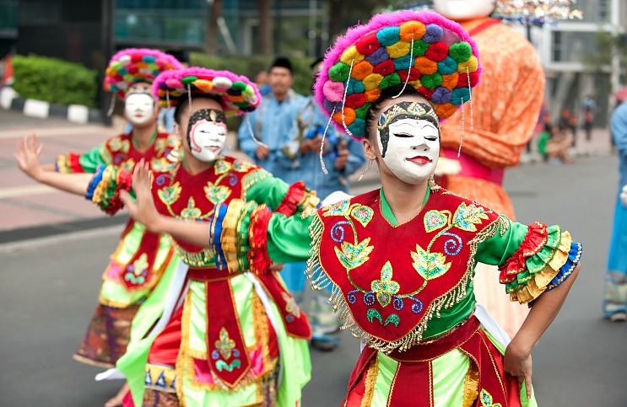
TARI GEGOT DARI BETAWI
Mars
Jupiter
It’s a gas giant, and the biggest planet
Venus

Slide 13
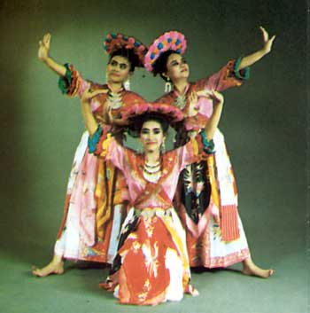
TARI RONGGENG BLANTEK
Ma
Jupiter
It’s a gas giant, and the biggest planet
Venus

Slide 14
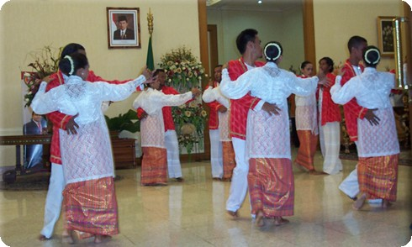
TARI LOLIYANA
Ma
Jupiter
It’s a gas giant, and the biggest planet
Venus

Slide 15
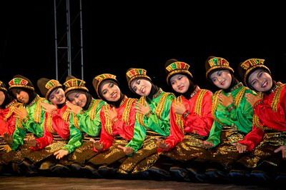
TARI SAMAN
Ma
Jupiter
It’s a gas giant, and the biggest planet
Venus

Slide 16
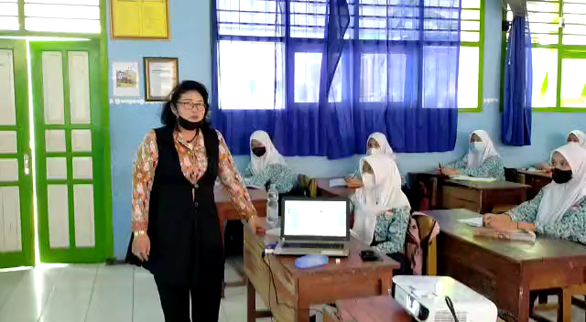
Vidio saat menerangkan tari kreasi baru

Slide 17
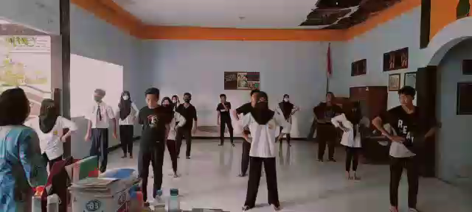
Vidio peserta didik berlatih tari kreasi baru

Slide 18


